Slide 1

BD
Escola de Engenharia
Departamento de Informática
Mestrado integrado em Engenharia Informática
2017/2018
”Troca-Turnos da UM”
Diana Costa A78985
Marcos Pereira A79116
Sérgio Oliveira A77730
Vítor Castro A77870
Braga, Janeiro de 2018

Slide 2
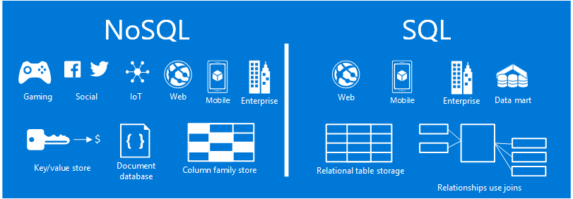
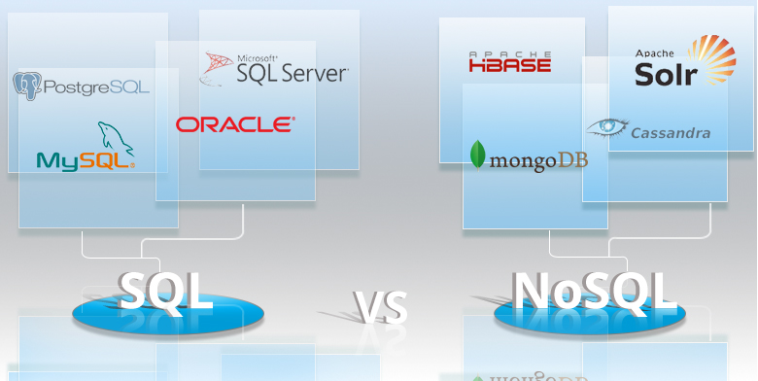
Dois projetos - Dois paradigmas

Slide 3
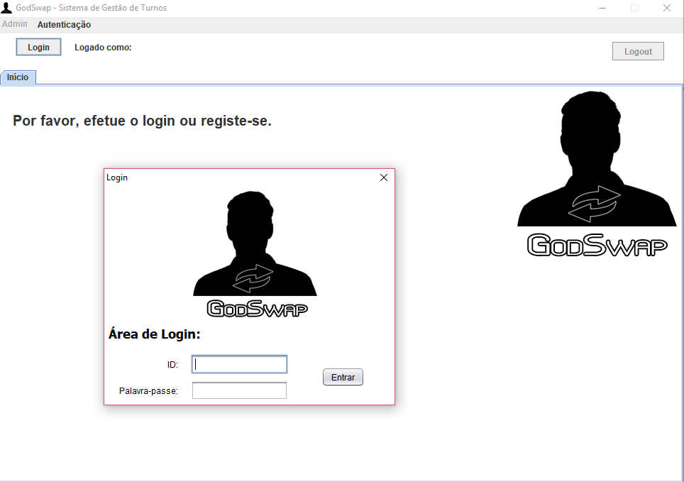
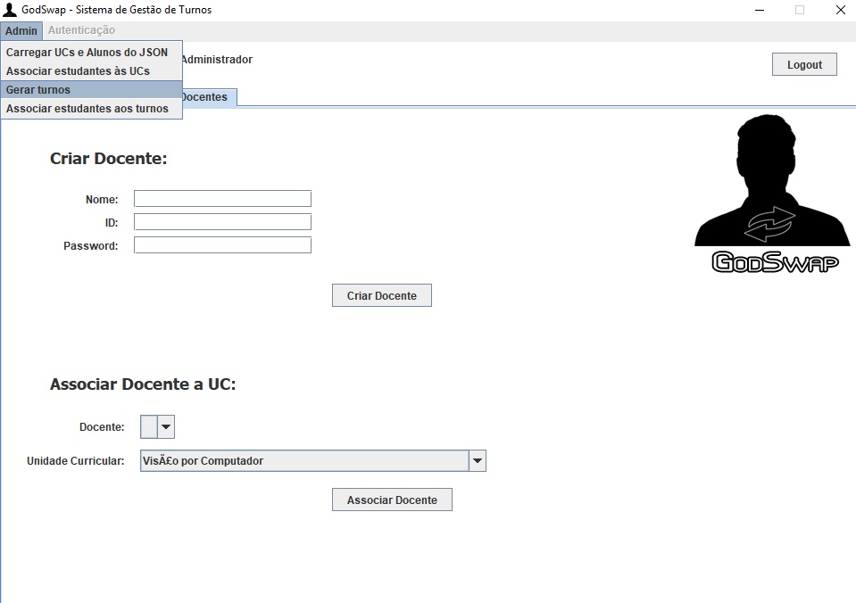
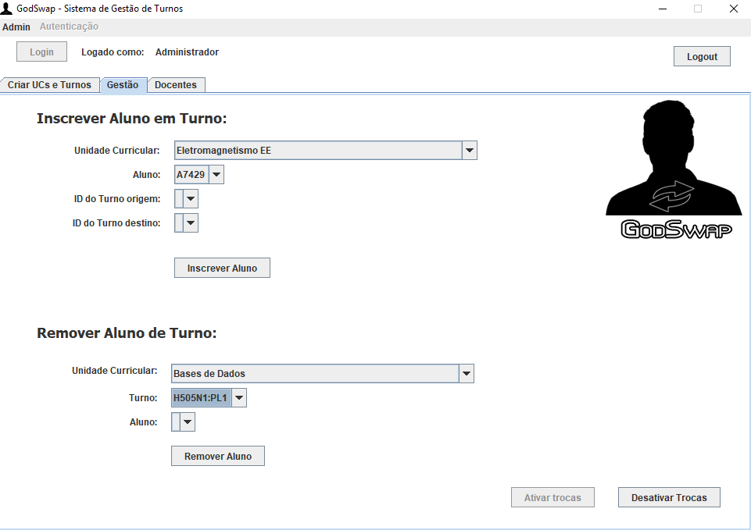
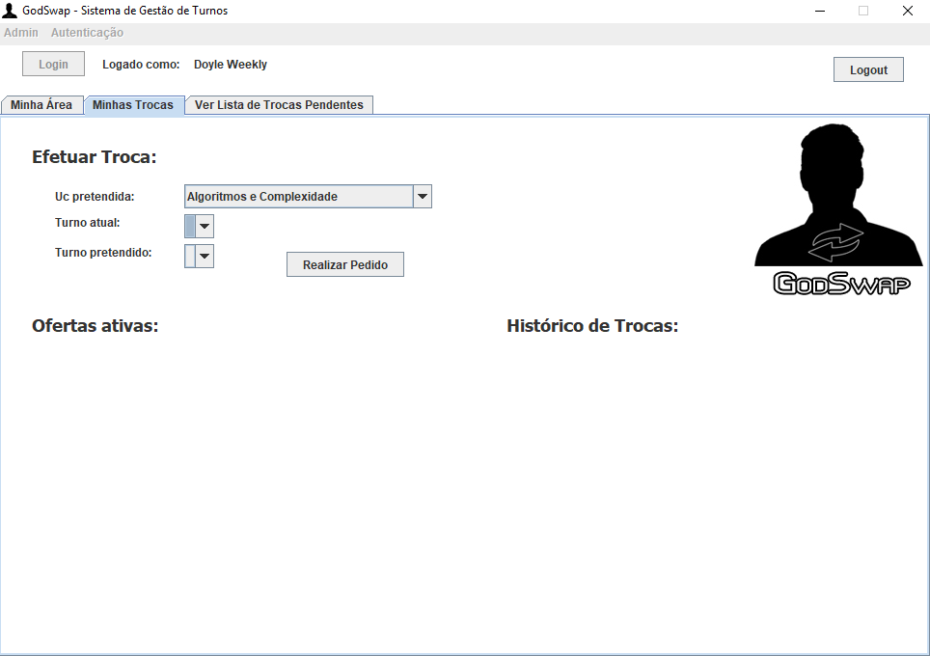

Slide 4

Levantamento de Requisitos

Slide 5
Requisitos - descrição
Deve ser guardada informação quanto a Alunos, UCs e Docentes.
Relativamente a cada Aluno, este tem um Número mecanográfico (único), Nome e Curso.
Para cada UC deve ser armazenado um Código (da universidade, único), Nome, Ano (em que é lecionada, segundo o plano de estudos) e ECTS (valor da UC).
No que toca a cada Docente, deve ser registado o seu Número Mecanográfico (único), Nome e Escola (a que está associado).
Um aluno deve estar associado a um ou mais turnos, referentes às UCs em que está inscrito, em determinado ano. Os docentes lecionam as UCs.

Slide 6
Requisitos - exploração
Deve ser possível:
Obter a lista de cadeiras a que um aluno está inscrito, bem como os respetivos turnos.
Obter a lista de alunos de uma cadeira que determinado docente leciona.
Obter a lista de alunos inscritos no curso.
Obter a lista de alunos por UC.
Obter a lista de docentes que leciona determinada cadeira.
Contagem dos pontos anteriores.
Obter lista de docentes do curso.
Obter o TOP 3 de UCs com mais alunos inscritos e respetivos docentes.

Slide 7
Requisitos - controlo
Vai ser estabelecido o perfil de admin, para o Diretor de Curso, que vai ter acesso a toda a informação e operações sobre a base de dados. Poderá inserir Docentes e UCs, dando a sua informação e fazendo as associações estabelecidas na descrição.
Vai também ser estabelecido o perfil de aluno que apenas vai poder consultar informações referentes a turnos e UCs, não podendo fazer alterações à base de dados. Já os docentes poderão aceder a toda a informação, mas apenas manipular a correspondente aos turnos.

Slide 8
Requisitos - pontos fulcrais & análise geral
O aluno é um dos principais pontos de interesse do sistema sendo que, a partir do momento em que se regista, fica identificado pelo seu número mecanográfico. Ele é associado a diversos turnos (um ou mais por cadeira), de acordo com o resultado providenciado pela plataforma SWAP, após seleção de cadeiras.
As cadeiras são lecionadas por um ou mais docentes, que também podem lecionar uma ou mais cadeiras.
Estes docentes podem estar associados a apenas uma escola.
Mais tarde podem acontecer trocas de turno relativamente a determinado aluno.

Slide 9
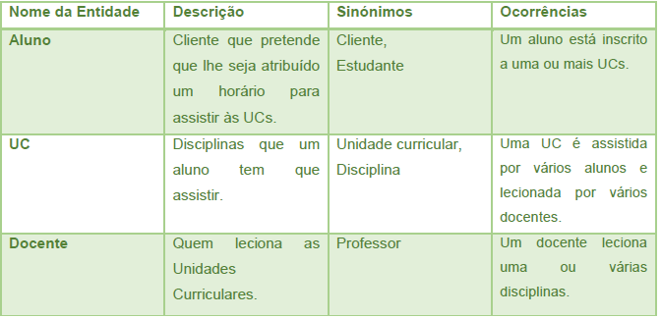
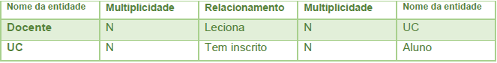
Identificação de entidades e relacionamentos

Slide 10
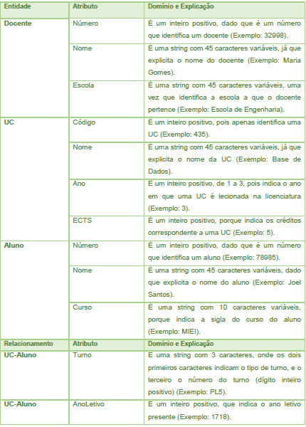
Atributos &
Domínio

Slide 11
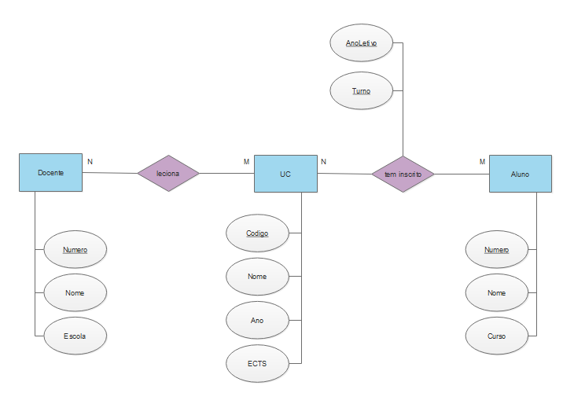
Modelo Conceptual

Slide 12
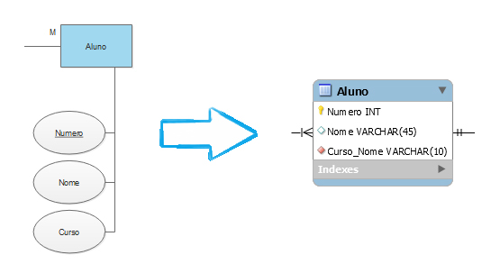
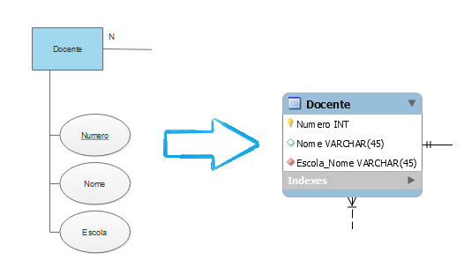
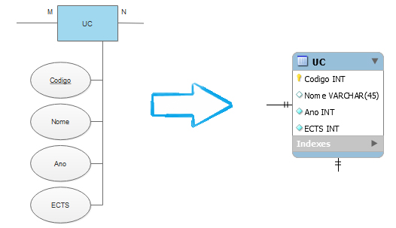
Entidades – Modelo Conceptual &
Modelo Lógico

Slide 13
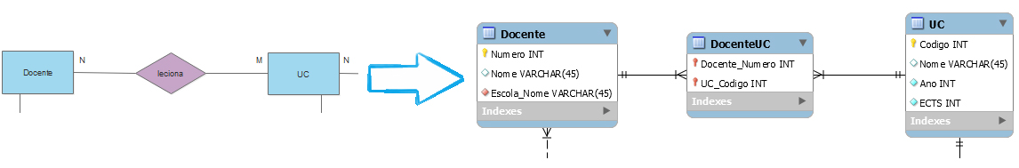
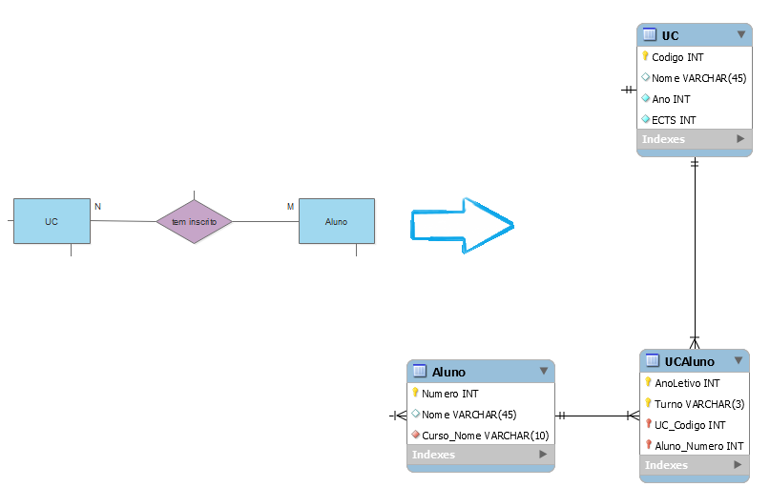
Relacionamentos – Modelo Conceptual &
Modelo Lógico

Slide 14
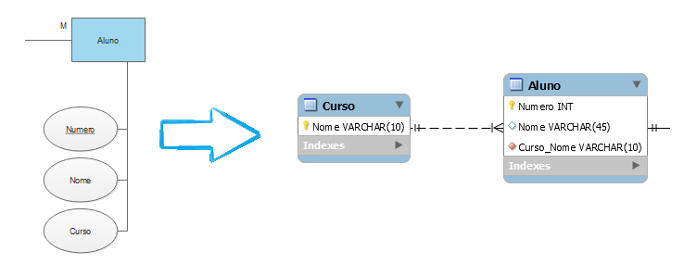
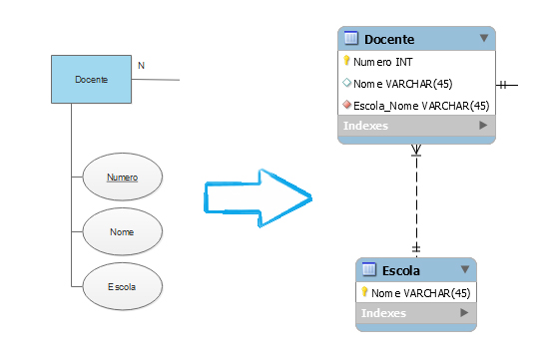
Atributos – Modelo Conceptual &
Modelo Lógico

Slide 15
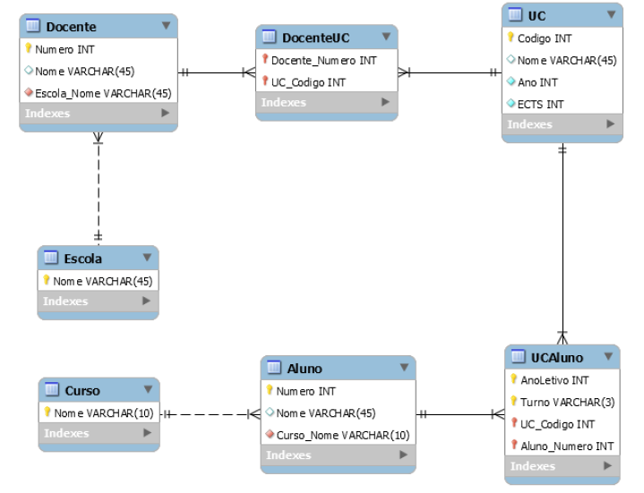
Modelo Lógico

Slide 16

Normalização
1FN: não existem entidades com atributos repetidos e multivalorados, têm um e um só valor(atomicidade).
2FN: tabelas com um só atributo como chave primária estão na 2FN (desde que na 1FN), e tabelas com chaves primárias compostas é necessária análise. Além disso todas as tabelas estão na 1FN.
A tabela DocenteUC não tem atributos não chave por isso está na 2FN;
A tabela UCAluno não tem atributos não chave por isso está na 2FN;
A tabela Aluno tem atributos não chave. Nome e Curso_Nome depende de Número.
Permitiu-nos encontrar um erro! Tabela Aluno, inicialmente, atributo Curso_Nome era chave estrangeira e chave primária -> dependências funcionais -> deixou, então, de ser primária -> O nome de um aluno depende apenas do seu número e não do curso em que está inscrito -> Ele pode mudar de curso!!!
3FN: 2FN e não há como haver dependências transitivas em colunas com menos de dois atributos não chave. Por isso tabelas Curso, UCAluno e DocenteUC estão na 3FN. As restantes que têm dois ou mais atributos não chave, não há nenhuma em que existam atributos não chave dependentes de outros atributos não chave. Logo, todas as tabelas estão na 3FN.

Slide 17
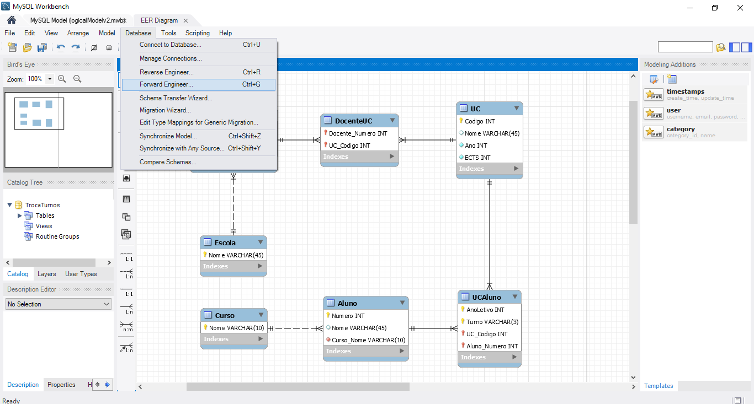
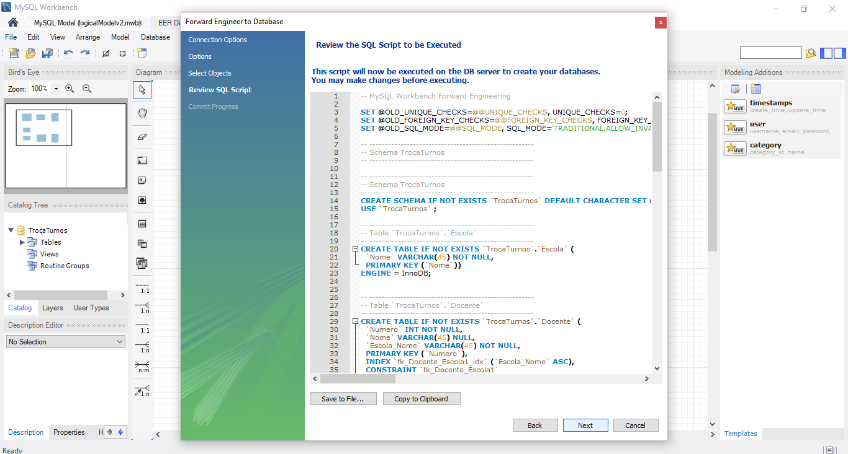
Modelo físico

Slide 18
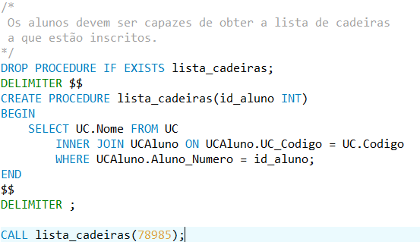
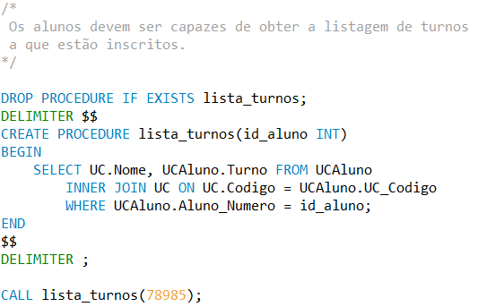
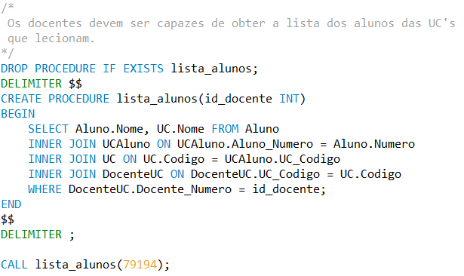
Tradução das interrogações do utilizador para SQL

Slide 19
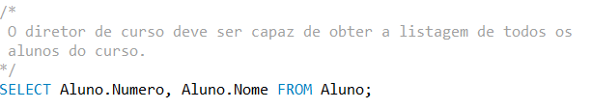
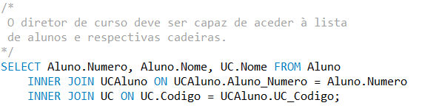
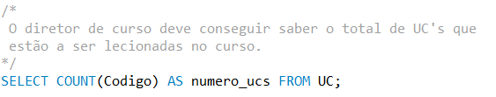
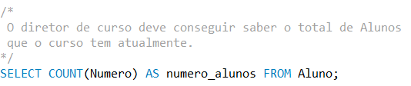
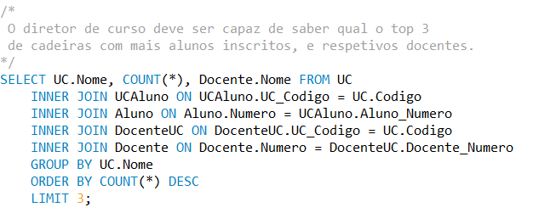
Tradução das interrogações do utilizador para SQL

Slide 20
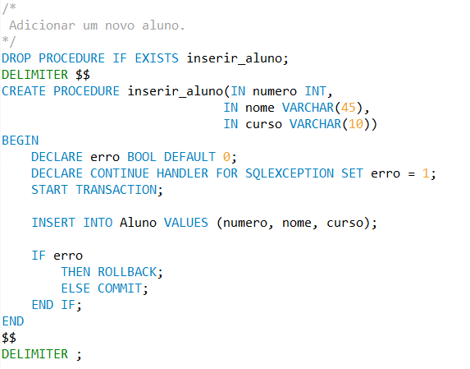
Tradução das transações estabelecidas para SQL

Slide 21
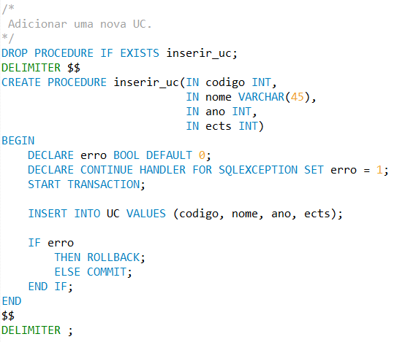
Tradução das transações estabelecidas para SQL

Slide 22
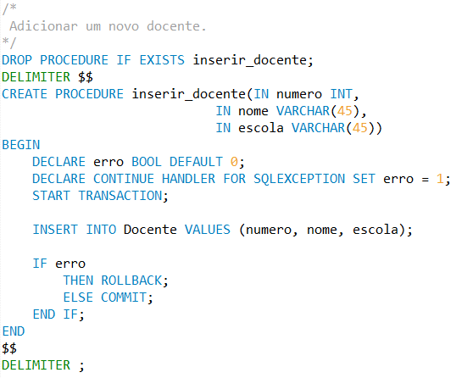
Tradução das transações estabelecidas para SQL

Slide 23
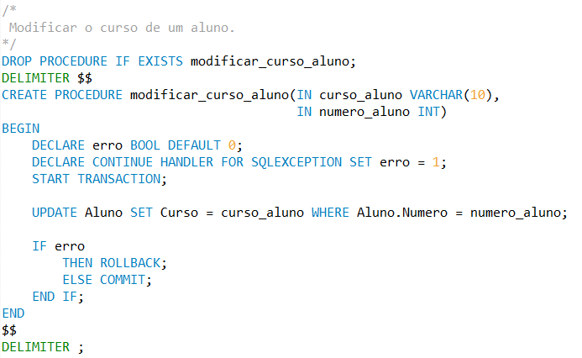
Tradução das transações estabelecidas para SQL

Slide 24
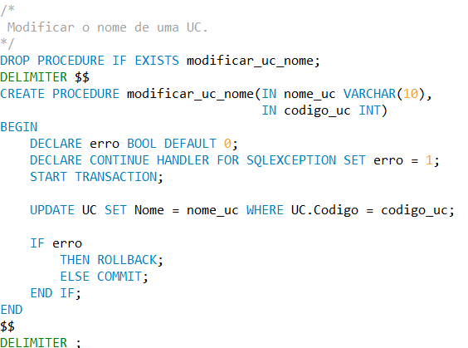
Tradução das transações estabelecidas para SQL

Slide 25
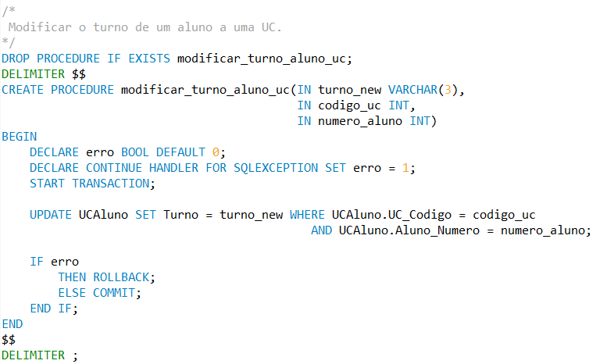
Tradução das transações estabelecidas para SQL

Slide 26
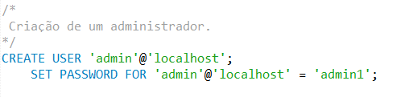
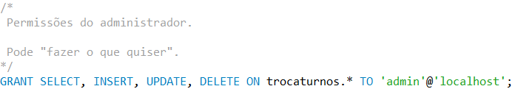
Utilizadores e Permissões - Admin

Slide 27
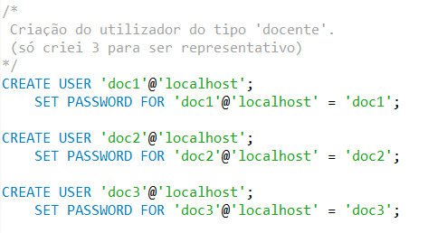
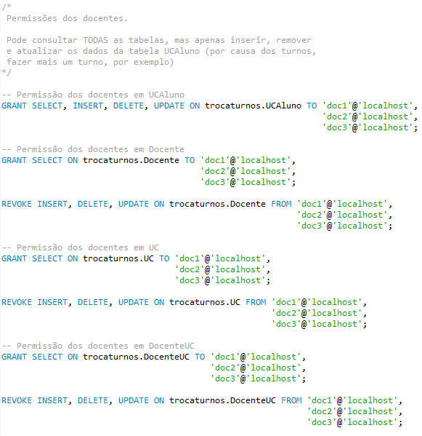
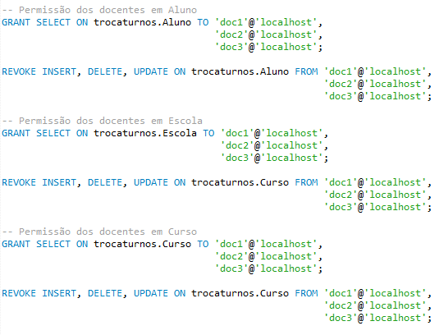
Utilizadores e Permissões - Docente

Slide 28
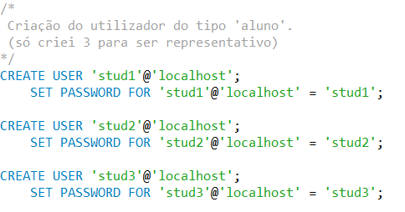
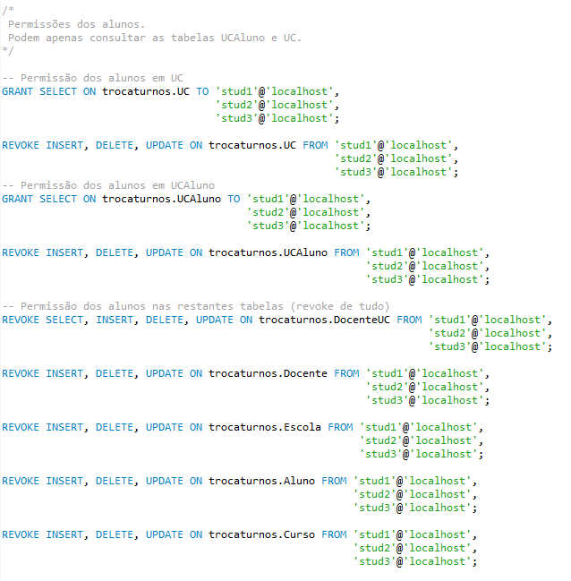
Utilizadores e Permissões - Aluno

Slide 29
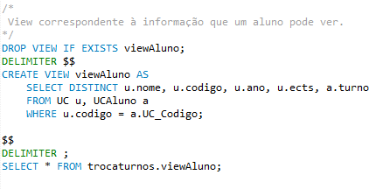
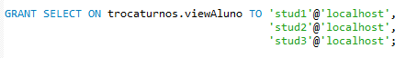
Views - Aluno

Slide 30
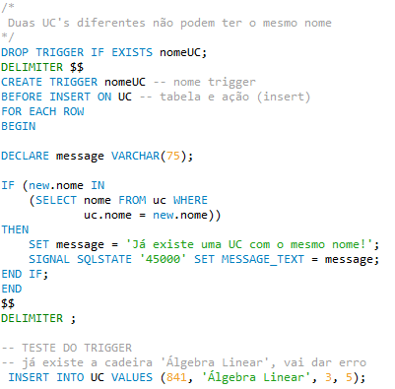
Triggers

Slide 31
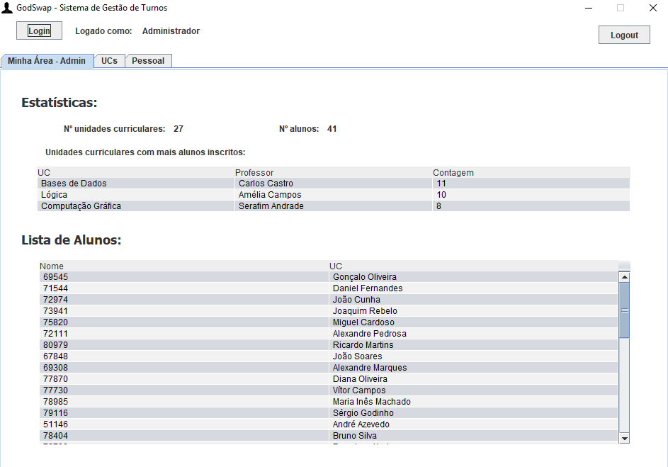
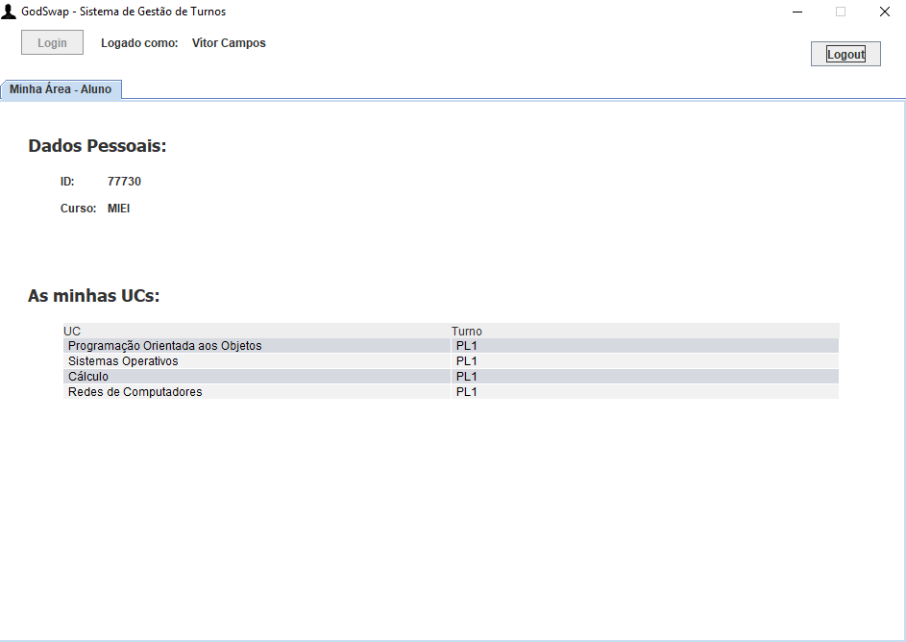
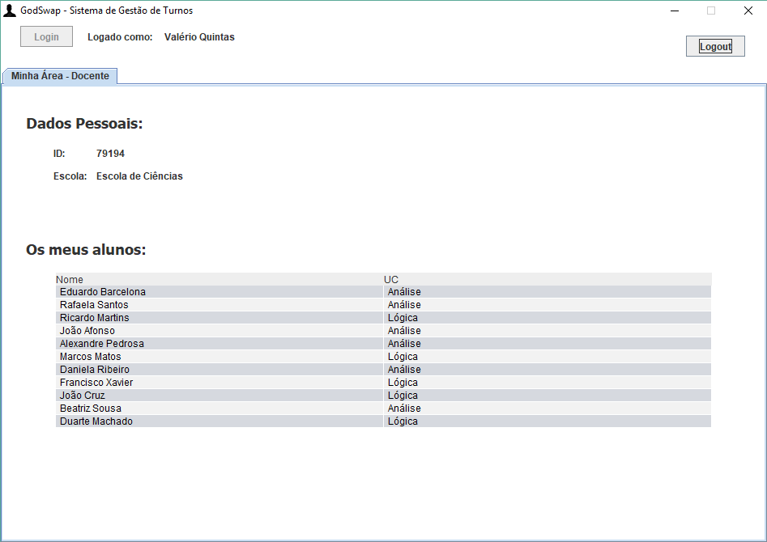

Slide 32


Slide 33



Slide 34
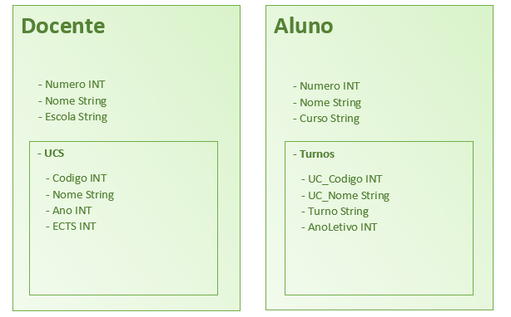
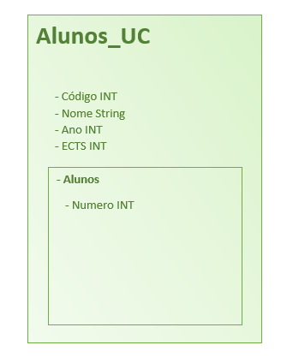
Processo de migração – Esquema dos documentos

Slide 35
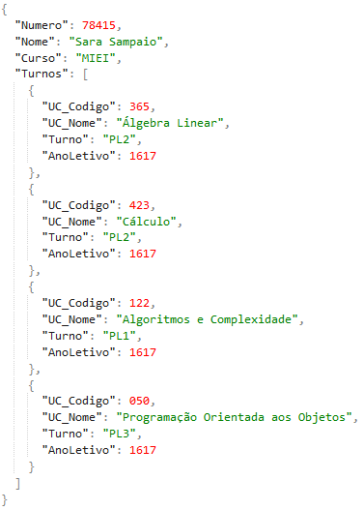


Documentos – exemplo de estrutura

Slide 36





Processo de migração – Dados

Slide 37








Processo de migração – Dados

Slide 38



Processo de migração – Dados

Slide 39




Queries – MySQL vs MongoDB

Slide 40


Queries – MySQL vs MongoDB

Slide 41


Queries – MySQL vs MongoDB

Slide 42



Slide 43



Slide 44
BD
Escola de Engenharia
Departamento de Informática
Mestrado integrado em Engenharia Informática
2017/2018
”Troca-Turnos da UM”
Diana Costa A78985
Marcos Pereira A79116
Sérgio Oliveira A77730
Vítor Castro A77870
Braga, Janeiro de 2018

